Slide 1
?
!
链表
链表
What The linked list?
This is linked list!
主讲人：方锐
我就讲一下链表！

Slide 2
内容规划：
1. 什么是线性表？
2. 什么是ADT
3. 链表及其操作的封装
4. 链表的缺点及优化
5. 链表的应用
6. 其他
我就讲一下链表！

Slide 3
什么是线性表？
零个或多个数据元素的有限序列
特点: 数据元素的关系具有一对一的前驱后继关系。
即元素间是有顺序的，若存在多个元素，则第一个元素无前驱，最后一个元素无后继，其他的元素有且只有一个前驱和后继。
有哪些线性表？
存储结构的不同，分为两类：
顺序表（物理和逻辑上都连续）
链表（逻辑上连续、物理上不一定连续）
我就讲一下链表！
Notes:
线性表：老鹰捉小鸡，一个连着一个，一个前驱一个后继。除了线性表其他的有集合、树状和网状结构。我们见得很多的顺序表就是数组

Slide 4
ADT：抽象数据类型
抽象数据类型是指一个数学模型及定义在该模型上的一组操作。
抽象数据类型包括三部分：数据对象、数据关系以及基本操作
可以用三元组表示（D,S,P）
D是数据对象，S是D上的关系集，P是对D的基本操作集。
我就讲一下链表！

Slide 5
链表的抽线数据类型：
数据对象：链表上的一个个结点
数据关系：一个结点的指针域指向下一个结点
的指向关系（前驱后继关系）。
基于数据对象的操作：插入、删除，修改等…..
我就讲一下链表！

Slide 6
说说有哪些链表
我就讲一下链表！

Slide 7
单链表的基本操作
生成
销毁
插入
删除
查找
修改
我就讲一下链表！

Slide 8
单链表的生成
定义结构体
使用malloc函数分配空间
进行结点拼接
返回头节点
//定义结构体
typedef struct Node
{
int data;
struct Node *next;
}Node, *ptr_Node;
//使用一维数组生成单链表
ptr_Node create(int *arr, int n);
我就讲一下链表！

Slide 9
单链表的生成
我就讲一下链表！

Slide 10
单链表的销毁
进行必要的判断，防止空指针引用
使用循环遍历整个链表
使用free函数对每一个结点进行释放
//销毁链表
void destroy(ptr_Node head);
我就讲一下链表！

Slide 11
单链表的销毁
我就讲一下链表！

Slide 12
单链表的插入
进行必要的检查
判断插入位点
查找插入位点
进行插入操作
返回状态
状态定义：
#define Status int
#define SUCCESS 0
#define ERROR 1
//函数定义，在位点index之后插入node结点
Status insert_node(ptr_Node **head, ptr_Node node, int index)
我就讲一下链表！

Slide 13
单链表的插入
1、Index为0时作为头节点插入
我就讲一下链表！

Slide 14
单链表的插入
1、index不为0时，找到插入位点进行插入

Slide 15
单链表结点的删除
进行必要的检查
判断删除位点
查找删除位点
进行删除操作
返回状态
状态定义：
#define Status int
#define SUCCESS 0
#define ERROR 1
//函数定义,删除index位点后面的结点，将结点数据保存到data
Status delete(ptr_Node **head, int index, int *data);
我就讲一下链表！

Slide 16
单链表结点的删除
1、index为0时删除头节点
index：0

Slide 17
单链表结点的删除
2、index不为0时
我就讲一下链表！

Slide 18
单链表简单算法之链表逆序
我就讲一下链表！

Slide 19
换一个角度观察单链表
我就讲一下链表！

Slide 20
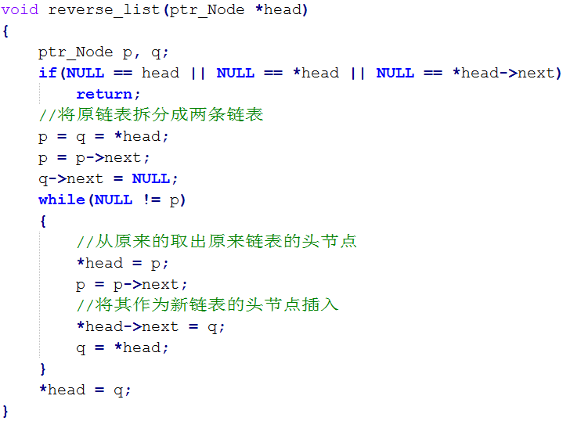
单链表逆序的简单实现

Slide 21
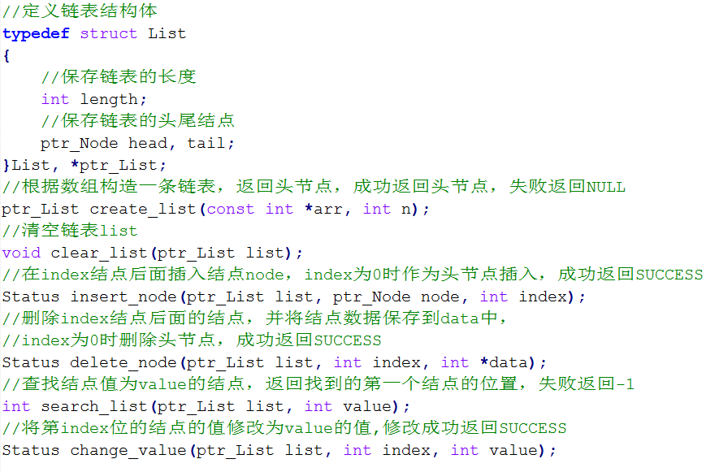
单链表存在的一些问题
插入查找操作不能对超出链表长度的情况做出即时的判断，即未保存长度
往链表尾部插入必须遍历整个链表，找到尾结点
对上述问题的一个解决办法

Slide 22
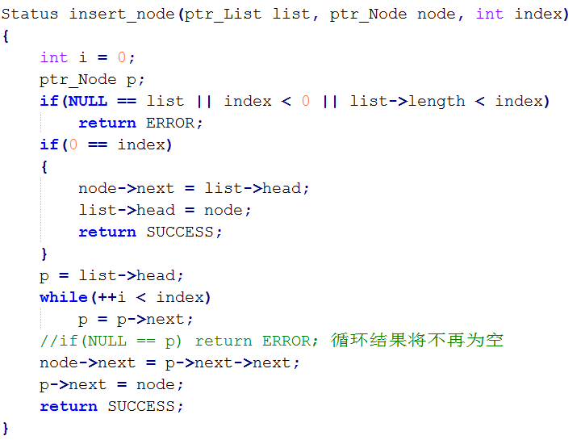
使用新定义之后的链表插入操作

Slide 23
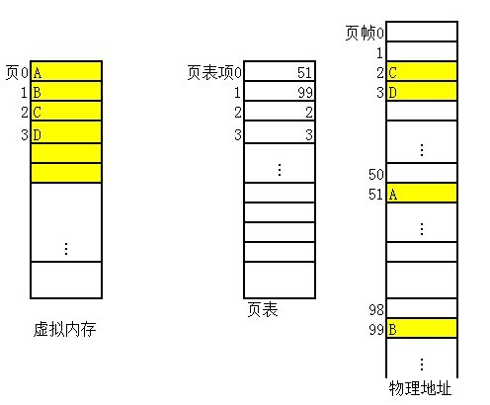
链表在页帧管理的应用
应用背景：有些系统可以通过虚拟内存，用以解决物理内存不足的问题。虚拟内存是一种地址空间的映射机制它允许进程不必完全加载到物理内存中也可以得到运行。这种方式的一个突出优点就是进程可以使用比实际所允许的内存大得多的地址空间；另外一个优点是多个进程能够并发的共享主存

Slide 24
虚拟内存的交换过程
虚拟内存基本的存储方式：
段式存储
页式存储
段页式存储
页式存储的虚拟内存的存取过程：
CPU发出存取指令
查找页表，判断该页是否已经载入主存。如果已经载入，进入第四步，如果未载入，根据表中的数据获取该页数据的相关信息，如该页数据在硬盘的位置等，进入第三步
在内存中查找空页，如果有足够的内存，将该页载入内存，如果没有足够的内存，采取内存替换策略将该页载入主存
从主存中获取目标地址的数据
Notes:
内存替换策略：OPT最佳替换算法；LRU最近最少使用; FIFO先进先出; Clock时钟替换算法.

Slide 25
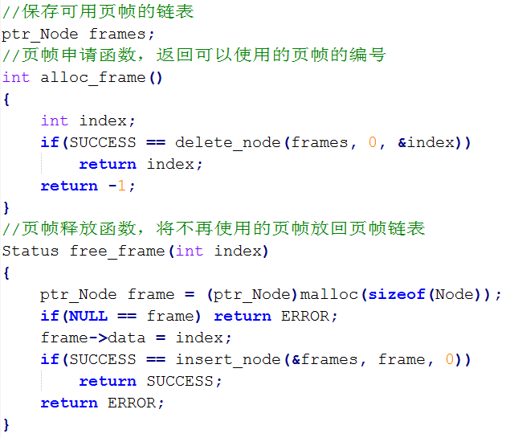
页帧管理

Slide 26
(*(void(*)())0)();
我就讲一下链表！

Slide 27
(*(void(*)())0)();
(*(void(*)())0)
()
*
(void(*)())
0
我就讲一下链表！
Notes:
调用起始地址为0的函数，这个函数没有返回值，也没有形参

Slide 28
QG培训第一次作业~
单链表的基本操作
生成
销毁
插入
删除
查找
修改
插入
删除
双向链表的基本操作
我就讲一下链表！

Slide 29
谢谢聆听
我就讲一下链表！

Slide 30


